Slide 1
AgroVisible
Ferramenta de apoio prescritivo à decisão baseada em aprendizado profundo e programação dinâmica para maximização do lucro do cafeicultor
Apresentação parcial do TCC · Sistemas de Informação · UFLA
Alexandre Marques Spinola Cardoso
Orientador: Prof. Gustavo Andrade do Vale · Coorientador: Prof. Paulo Henrique Sales
Notes:
Olá. Eu sou o Alexandre e vou apresentar o andamento do meu TCC, o AgroVisible. A ideia é mostrar o pipeline completo que já está funcionando: de onde vêm os dados, como construímos as variáveis, como treinamos a rede de previsão, contra quais baselines comparamos e como o grafo de decisão transforma a previsão em uma recomendação de venda.

Slide 2
1
O problema: vender agora ou armazenar?
O cafeicultor é tomador de preço e decide sob incerteza, com custo para esperar
Depois da colheita, o produtor precisa decidir quando vender.
Esperar pode render mais, mas custa armazenagem, quebra de peso e juros que deixam de ser ganhos.
A literatura de IA para café para na previsão de preço. Não diz o que fazer com ela.
Coleta
1
7 fontes públicas, série diária desde 2005
2
Engenharia de features
26 variáveis estacionárias, sem vazamento temporal
3
Previsão (LSTM)
Retorno do preço em 21, 63 e 126 dias úteis
Objetivo: prescrever quando vender, armazenar ou travar o preço, maximizando a receita líquida.
4
Decisão (grafo)
Programação dinâmica: vender, armazenar ou hedge
Notes:
O problema é o dilema pós-colheita. O produtor colheu o café e precisa decidir se vende agora ou se armazena esperando um preço melhor. Esperar tem custo: armazenagem, perda de peso do grão e o dinheiro que ele deixa de aplicar. Os trabalhos que encontramos no mapeamento sistemático param na previsão do preço e medem só o erro estatístico. O nosso objetivo é ir além: entregar uma prescrição. O pipeline tem quatro etapas, que são os próximos slides: coleta, engenharia de features, previsão com LSTM e o motor de decisão em grafo.

Slide 3
2
Coleta de dados
Todas as fontes são públicas; a coleta é automatizada em Python, exceto o CEPEA
5.169
2005–2026
7 fontes
dias úteis na base final, sem valores faltantes
de 07/12/2005 a 31/08/2026, frequência diária
alinhadas no calendário do indicador CEPEA
CEPEA/ESALQ
ICE Nova York
Banco Central
Preço físico do arábica (alvo) e do robusta, R$/saca
Futuro Coffee C, via Yahoo Finance
Câmbio PTAX e meta Selic, via python-bcb
Open-Meteo (ERA5)
CFTC
Banco Mundial
Chuva e temperatura mínima em 4 regiões produtoras
Posição dos fundos especulativos (relatório COT)
Ureia e petróleo, relatório mensal Pink Sheet
Sétima fonte: CONAB, custo de produção (COE e COT) por safra em Guaxupé, usado pelo motor de decisão.
Notes:
Na coleta usamos sete fontes públicas. O alvo é o indicador CEPEA/ESALQ do café arábica, que é o preço físico de referência do produtor em Minas e São Paulo. Dele também vem o preço do robusta. Da bolsa de Nova York vem o contrato futuro Coffee C. Do Banco Central, o câmbio PTAX e a Selic. O clima vem da reanálise ERA5, pela API Open-Meteo, em Varginha, Patrocínio, Franca e Colatina. Da CFTC vem a posição dos fundos especulativos, e do Banco Mundial o preço da ureia e do petróleo. Por fim, a CONAB fornece o custo de produção. A base final tem 5.169 dias úteis, de dezembro de 2005 a agosto de 2026, sem valores faltantes. Um detalhe: o site do CEPEA bloqueia acesso automatizado, então essas planilhas são baixadas manualmente.

Slide 4
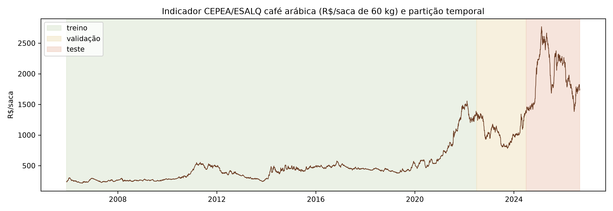
2
A série temporal e a partição
Corte estritamente cronológico por ano-safra; o teste nunca é visto no treino
Treino 2005 a jun/2022 · 3.940 amostras
Validação jul/2022 a jun/2024 · 372 amostras
Teste cego jul/2024 a ago/2026 · 417 amostras
Notes:
Aqui está a série do preço do arábica em reais por saca, com a partição. O treino vai de 2005 até junho de 2022, com 3.940 amostras, e inclui a geada de 2021. A validação cobre as safras 2022/23 e 2023/24, e é usada para a parada antecipada do treino e para medir a incerteza da previsão. O teste cego cobre as safras 2024/25 e 2025/26, que foi um período de preço recorde, chegando a mais de 2.700 reais. A partição é por ano-safra porque o café tem bienalidade, então usamos sempre pares de safras.

Slide 5
3
Engenharia de features
26 variáveis em 6 grupos, todas estacionárias; janela de entrada de 63 dias úteis
9
Retornos e médias móveis
3
Mercado
4
Calendário e macro
Retorno do arábica, robusta, ICE e PTAX; preço contra médias de 1 mês a 2 anos
Volatilidade de 21 dias, razão arábica/robusta, base físico contra futuro
Mês em seno e cosseno, bienalidade, meta Selic
5
Clima
2
Fundos
3
Insumos
Chuva de 30 e 90 dias, mínima de 7 dias, indicador de geada, chuva no ES
Posição líquida dos especuladores e sua variação em 4 semanas
Relação de troca café por ureia, retorno anual da ureia e do petróleo
Cuidados contra vazamento de dados: cada série entra na data em que foi divulgada, não na data a que se refere; lacunas são preenchidas só com o último valor conhecido; a normalização é ajustada apenas no treino.
Notes:
Na engenharia de features, transformamos as séries brutas em 26 variáveis, em seis grupos. O primeiro grupo são retornos e a posição do preço em relação a médias móveis. O segundo é de mercado: volatilidade, a razão entre arábica e robusta e a base, que é a diferença entre o preço físico e o futuro. Depois calendário e macro, com a sazonalidade do mês, a bienalidade e a Selic. O clima tem chuva acumulada, temperatura mínima e um indicador de geada. Fundos é a posição dos especuladores na bolsa. E insumos traz a relação de troca, quantas sacas de café compram uma tonelada de ureia. Todas são estacionárias por construção, e não usamos o preço em nível. O ponto mais importante é o cuidado com vazamento: por exemplo, o relatório dos fundos é de terça mas só sai na sexta, então a variável entra na sexta.

Slide 6
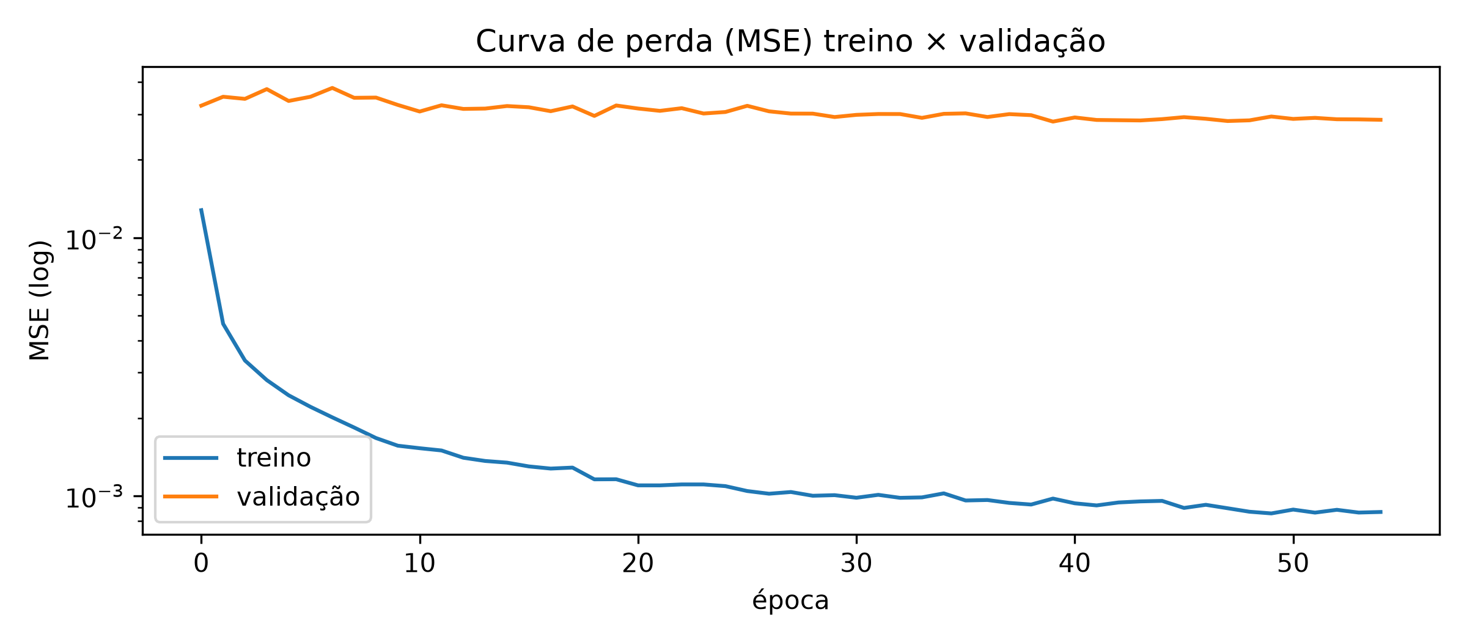
4
Treinamento da LSTM
Uma rede, três saídas treinadas em conjunto: retorno em 21, 63 e 126 dias úteis
Entrada 63 dias × 26 variáveis
▼
LSTM 64 dropout 0,2
▼
LSTM 32 dropout 0,2
▼
Densa 32 ReLU
Alvo: log-retorno futuro, não o preço em nível
Perda MSE, otimizador Adam, parada antecipada na validação
Parou na época 55; treino de 2 minutos em CPU
Hiperparâmetros fixados antes, sem busca na validação
▼
Saída 3 log-retornos
Notes:
A rede é uma LSTM empilhada. Ela recebe uma janela de 63 dias úteis com as 26 variáveis, passa por duas camadas LSTM com dropout, uma camada densa e produz três saídas ao mesmo tempo: o retorno do preço em 21, 63 e 126 dias úteis, ou seja, um, três e seis meses. Uma decisão importante foi prever o log-retorno e não o preço em nível, porque o preço tem tendência e a rede aprenderia só a repetir o último valor. O treino usa erro quadrático, Adam e parada antecipada. Ele parou na época 55 e leva cerca de dois minutos em CPU. O gráfico mostra a curva de perda, e dá para ver a distância entre treino e validação, que é um sinal de sobreajuste que tratamos como limitação.

Slide 7
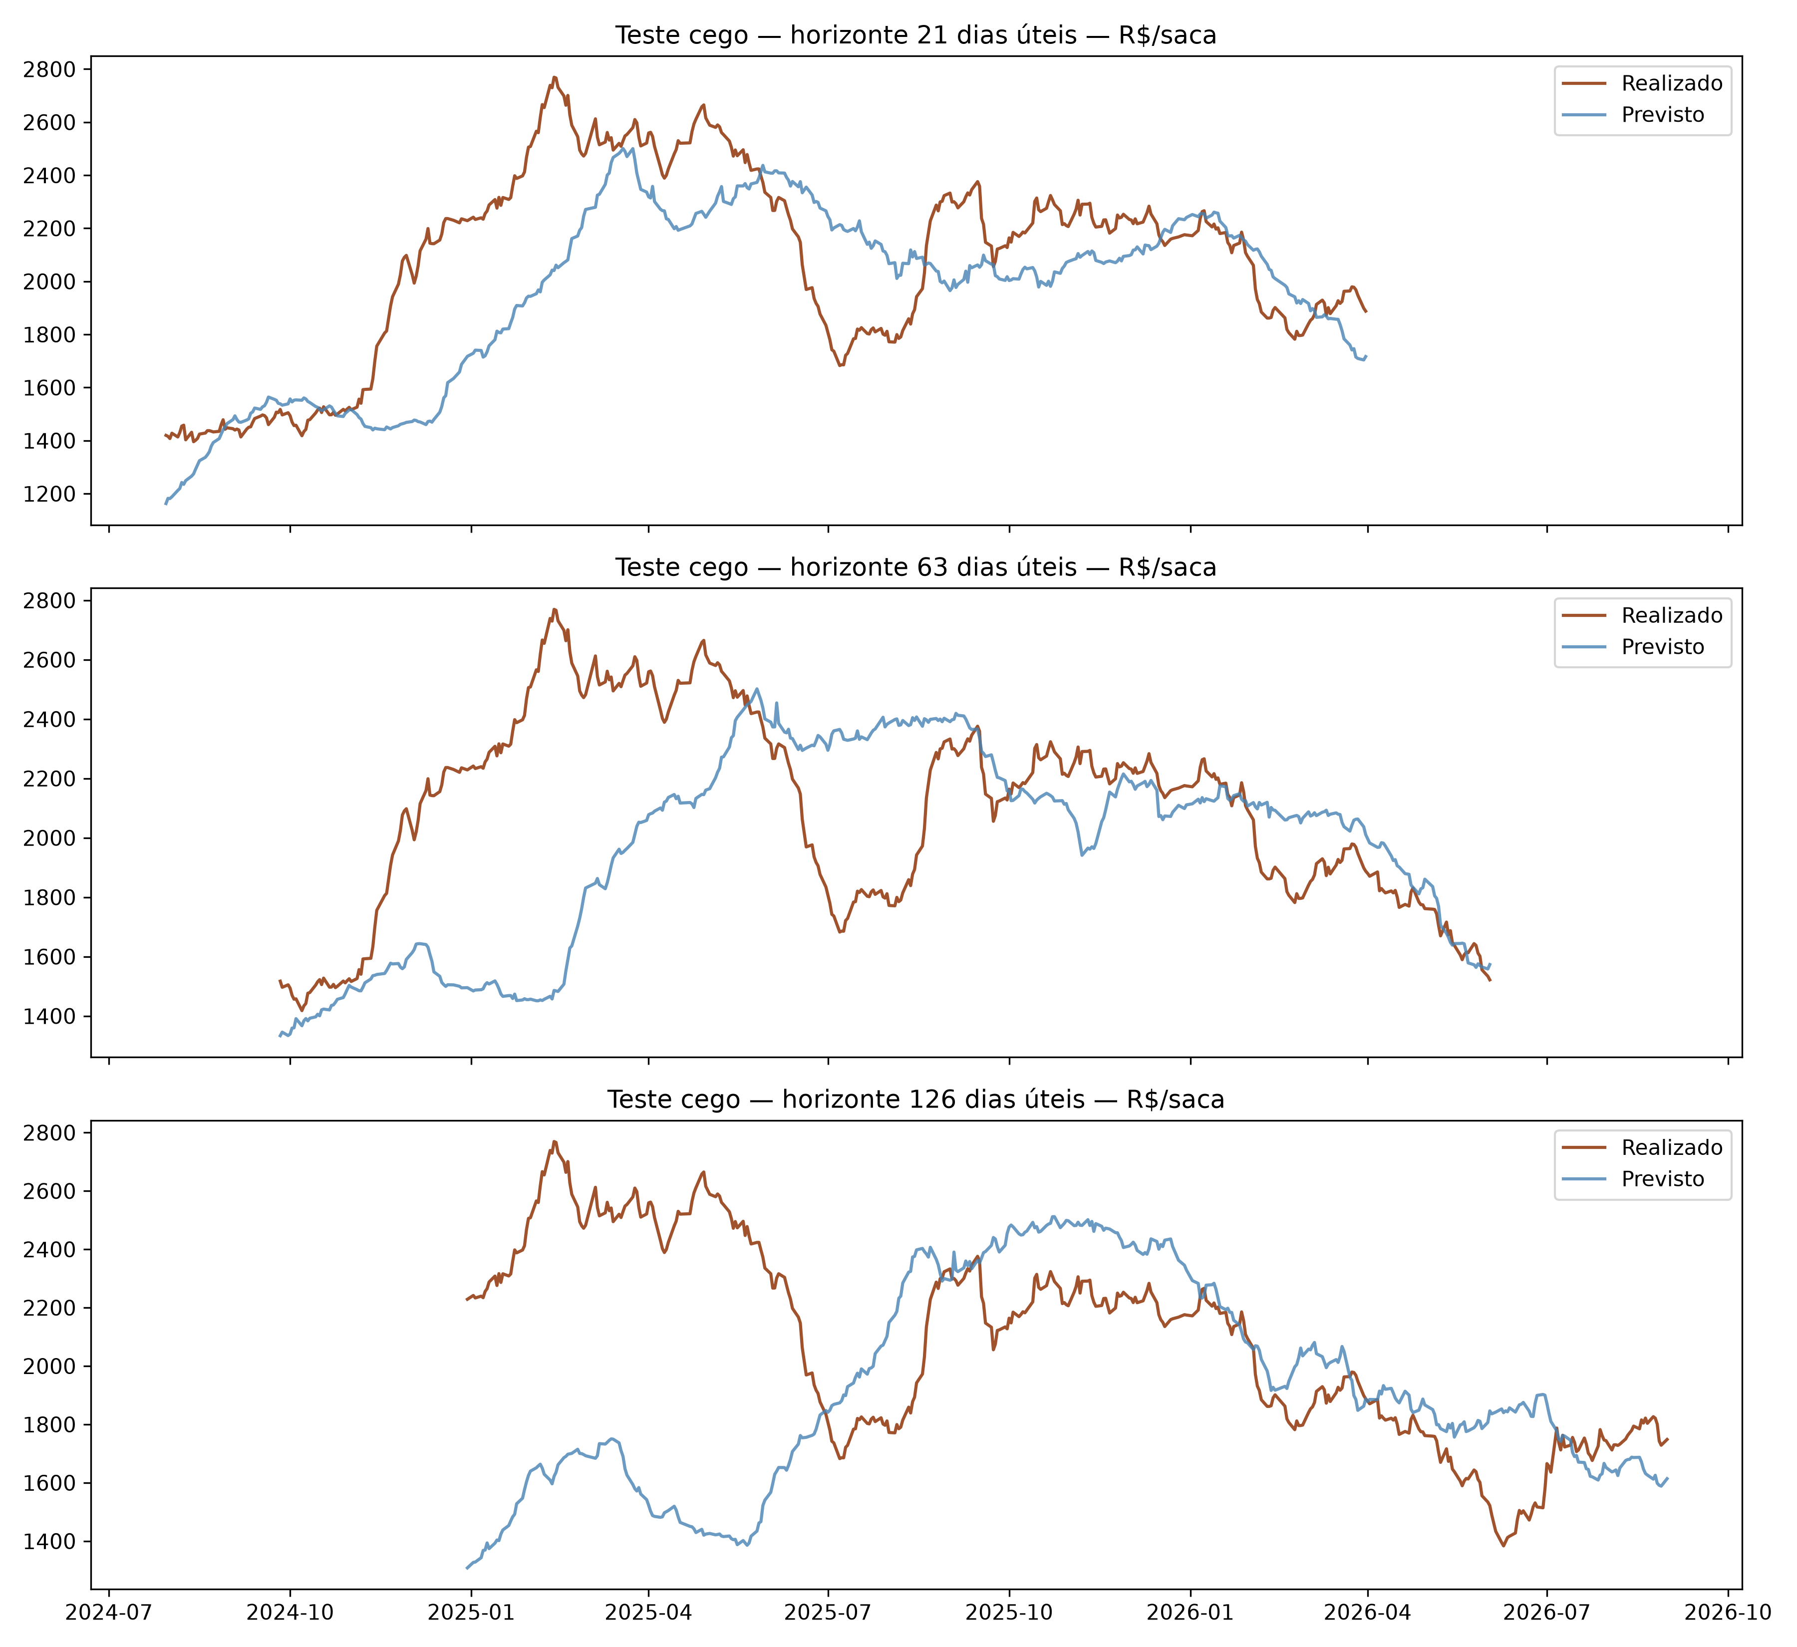
4
Previsão no teste cego
Previsto contra realizado por horizonte, safras 2024/25 e 2025/26
79 %
de acerto de direção no horizonte de 126 dias
58 %
de acerto de direção em 21 dias: o curto prazo é quase ruído
Como a incerteza chega à decisão
O desvio-padrão dos erros na validação, por horizonte, define a largura do cone de preços que o motor de decisão enxerga.
Notes:
Este é o resultado da previsão no teste cego, nos três horizontes. O ponto principal é que a rede acerta a direção do movimento em 79 por cento dos casos no horizonte de seis meses. No horizonte de um mês o acerto é de 58 por cento, bem mais perto do acaso, o que é esperado: no curto prazo o preço é quase um passeio aleatório. A principal fraqueza é que a rede comprime as previsões para perto de zero, então ela acerta a direção mas subestima a magnitude dos grandes movimentos. Além do valor previsto, guardamos o desvio-padrão dos erros em cada horizonte, e é esse número que vira a incerteza no motor de decisão.

Slide 8
5
Baselines: a rede supera o quê?
RMSE do log-retorno no teste cego; quanto menor, melhor
Passeio aleatório
Retorno previsto igual a zero: o preço de amanhã é o de hoje.
ARIMA
Modelo estatístico clássico. Ficou igual ao passeio aleatório.
Curva de futuros
Preço futuro da bolsa ajustado pela base sazonal. É a expectativa que o produtor já tem de graça.
A LSTM perde em 21 dias e vence todos os baselines em 63 e 126 dias.
Notes:
Para saber se a rede agrega alguma coisa, comparamos com três baselines. O passeio aleatório diz que o retorno previsto é zero. O ARIMA é o modelo estatístico clássico, e ele ficou praticamente igual ao passeio aleatório. O terceiro é o mais exigente: a curva de futuros da bolsa ajustada pela base sazonal, que é a expectativa de preço que o produtor já tem sem modelo nenhum. No gráfico, quanto menor a barra, melhor. Em 21 dias a LSTM perde para todos. Em 63 e 126 dias ela vence todos no teste. Vale registrar que na validação a curva de futuros ganhou da rede em 63 dias, então o resultado depende do regime de mercado. Também fizemos um estudo de ablação, que mostrou que os grupos de mercado e calendário são os que carregam o sinal de longo prazo.

Slide 9
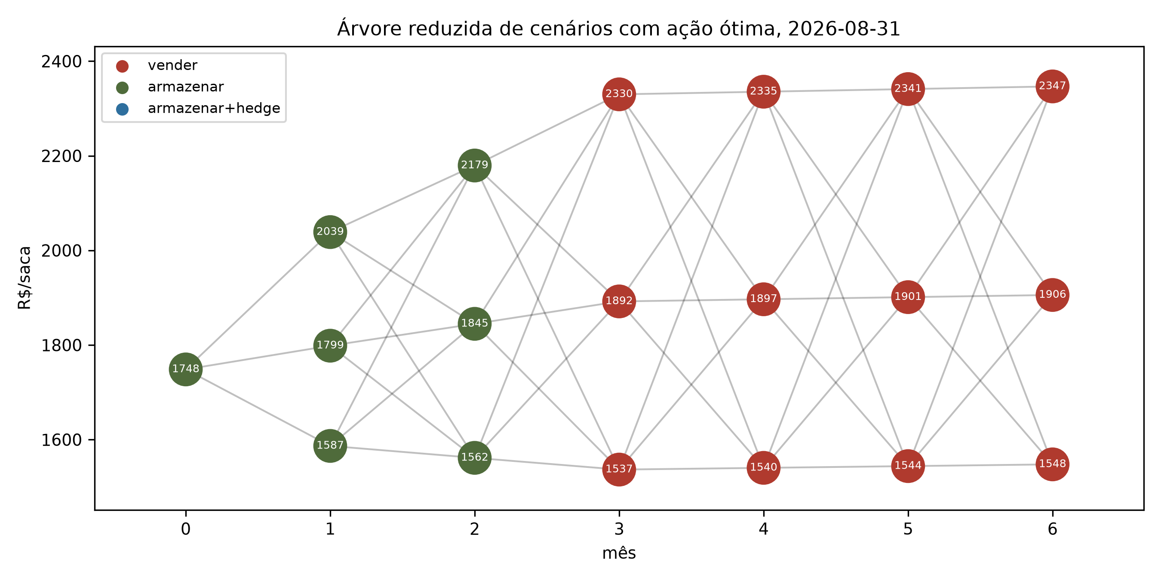
6
O grafo de decisão
Processo de decisão de Markov resolvido por indução retroativa (equação de Bellman)
Nós
Preço possível em cada mês, de hoje até 6 meses
Arestas
Probabilidade de transição, vinda da previsão e do erro da LSTM
Ações
Vender, armazenar ou armazenar com hedge em futuros
Custos
Armazenagem, quebra de peso e custo de oportunidade (Selic)
Árvore reduzida para visualização. O motor real resolve 7 meses × 121 níveis de preço.
Valor de cada nó = o maior entre vender agora , armazenar e seguir (valor esperado do mês seguinte, descontado, menos custos) e hedge
Notes:
Esta é a parte prescritiva. Modelamos a venda como um processo de decisão de Markov. O grafo tem camadas, uma por mês, de hoje até seis meses. Cada nó é um preço possível naquele mês. As arestas ligam um mês ao seguinte, com probabilidades que vêm da previsão da LSTM e do erro histórico dela. Em cada nó o produtor tem três ações: vender, armazenar, ou armazenar travando o preço no mercado futuro. Resolvemos de trás para frente, com a equação de Bellman: no último mês só resta vender, e em cada mês anterior o valor do nó é o maior entre vender agora e o valor esperado de continuar, já descontando armazenagem, quebra e a Selic. A figura é uma árvore reduzida só para visualizar. Verde é armazenar e vermelho é vender. Neste exemplo, de agosto de 2026, a recomendação é armazenar por dois meses e vender a partir do terceiro. O motor real usa 121 níveis de preço por mês e resolve em 2 milissegundos.

Slide 10
7
Resultado do backtest
Receita líquida média por saca em 38 decisões mensais, 4 safras (2022/23 a 2025/26)
+2,7 %
sobre a venda imediata, já descontados os custos
92 %
da receita do oráculo, que conhece o futuro
Leitura honesta
Ganho significativo contra a venda parcelada (p = 0,018) e marginal contra a imediata (p = 0,066). Na alta de 2024/25 a parcelada foi melhor.
Notes:
Para medir se a prescrição vale dinheiro, fizemos um backtest. Em cada mês simulamos um produtor com uma saca, rodamos o motor só com a informação disponível naquela data e executamos a política contra os preços que de fato aconteceram. São 38 decisões em quatro safras. O AgroVisible obteve em média 1.596 reais por saca, contra 1.562 da venda imediata, um ganho de 2,7 por cento já descontados os custos, e capturou 92 por cento do que um oráculo com conhecimento perfeito conseguiria. Ele foi a única estratégia que ficou acima da venda imediata no consolidado. Mas é preciso ser honesto: a diferença é estatisticamente significativa contra a venda parcelada, e apenas marginal contra a venda imediata. E na safra 2024/25, de alta histórica, a venda parcelada foi melhor. A análise de sensibilidade mostrou que a política quase não muda com a Selic, a armazenagem ou a base; só muda com a aversão a risco do produtor.

Slide 11
Onde estamos e próximos passos
Concluído
Próximos passos
Pipeline completo, da coleta à recomendação
LSTM avaliada contra 3 baselines e com ablação
Backtest em 4 safras e análise de sensibilidade
Texto: 6 dos 8 capítulos escritos
Introdução, conclusão e revisão final do texto
Versão enxuta do modelo para reduzir o sobreajuste
Prever o excedente sobre a curva de futuros
Entrega do TCC em 10 de novembro
Obrigado.
Notes:
Para fechar: o pipeline está completo e funcionando, da coleta até a recomendação. A rede foi avaliada contra três baselines e com estudo de ablação, o motor foi testado em quatro safras e fizemos a análise de sensibilidade. No texto, seis dos oito capítulos estão escritos. Os próximos passos são escrever a introdução e a conclusão, e, se houver tempo, testar duas melhorias que os resultados sugeriram: uma versão enxuta do modelo, com menos variáveis, e fazer a rede prever só o que a curva de futuros ainda não precifica. A entrega é em 10 de novembro. Obrigado.

